Slide 1



Кваліфікаційна робота бакалавра Програмна система для управління замовленнями та доставкою будівельних матеріалів зі складу
ПІБ, група Шанін Руслан, група ПЗПІ-21-4
Керівник: доц. кафедри ПІ, Ірина ПОБІЖЕНКО
23 червня 2025

Slide 2
Мета роботи
Створення програмного комплексу для автоматизації процесів прийому, обробки та відстеження замовлень, а також для оптимізації комунікації між продавцями та працівниками складу.
Актуальність: Проблема неефективного управління замовленнями в центрах торгівлі будівельними матеріалами. Ручні та частково автоматизовані процеси призводять до затримок, помилок, неактуальності даних про залишки та втрати замовлень, що знижує конкурентоспроможність підприємств.
2

Slide 3
Аналіз проблеми
Паперовий документообіг та електронні таблиці (Excel, Google Sheets):
Прогалини: Відсутність оперативності, інтеграції даних, високий ризик людської помилки.
Окремі програмні продукти (для бухгалтерії або складу):
Прогалини: Часто відсутня належна синхронізація між системами, що створює розбіжності в даних.
Комплексні ERP-системи:
Прогалини: Висока вартість, складність у впровадженні та підтримці, що робить їх недоступними для малих та середніх підприємств
3

Slide 4
Постановка задачі та опис системи
Необхідно розробити доступну та спеціалізовану програмну систему, яка вирішить проблеми неефективного управління замовленнями, неточного обліку залишків, слабкої комунікації між відділами та відсутності зручних інструментів для персоналу.
Створення інтегрованої системи, що включає:
Серверну частину (backend) для обробки бізнес-логіки.
Веб-застосунок для продавців та адміністраторів.
Мобільний додаток (Android) для складського персоналу з підтримкою сканування штрих-кодів.
Централізовану базу даних для зберігання актуальної інформації.
4

Slide 5
Вибір технологій розробки
Backend:
Мова: Python
Фреймворк: Django
Frontend (веб-застосунок):
HTML, CSS, JavaScript
Мобільний додаток:
Платформа: Android
Мова: Kotlin
Середовище: Android Studio
База даних:
PostgreSQL
API:
Django REST Framework для взаємодії між мобільним додатком та сервером.
5

Slide 6
Архітектура створенного програмного забезпечення
Система побудована на основі трирівневої архітектури (Three-Tier Architecture):
Рівень представлення (Presentation Tier):
Веб-інтерфейс (браузер)
Мобільний додаток (Android)
Рівень логіки (Application Tier):
Сервер на Django (Python), який реалізує бізнес-логіку та надає REST API.
Рівень даних (Data Tier):
Система управління базами даних PostgreSQL.
6

Slide 7
Опис програмного забезпечення, що було використано у дослідженні
Розробка велася за етапами, визначеними у календарному плані:
Аналіз предметної галузі та існуючих проблем.
Формування вимог та створення специфікації.
Проєктування архітектури та бази даних (UML, ER-діаграми).
Розробка компонентів системи (backend, frontend, mobile).
Тестування та налагодження.
Підготовка документації.
Вибрані мови та фреймворки
Django (Python): Швидкість розробки завдяки принципу "batteries included", потужний ORM, високий рівень безпеки.
Kotlin (Android): Офіційна мова для Android, лаконічність коду, Null-safety для уникнення помилок.
PostgreSQL: Надійність (підтримка ACID), розширюваність, висока продуктивність.
7

Slide 8
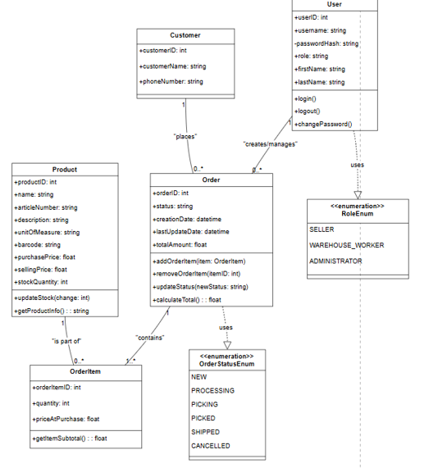
Дизайн системи
Проєктування класів
Тут зображено моделювання основних сутностей системи User, Order, Product та зв'язків між ними.
8

Slide 9
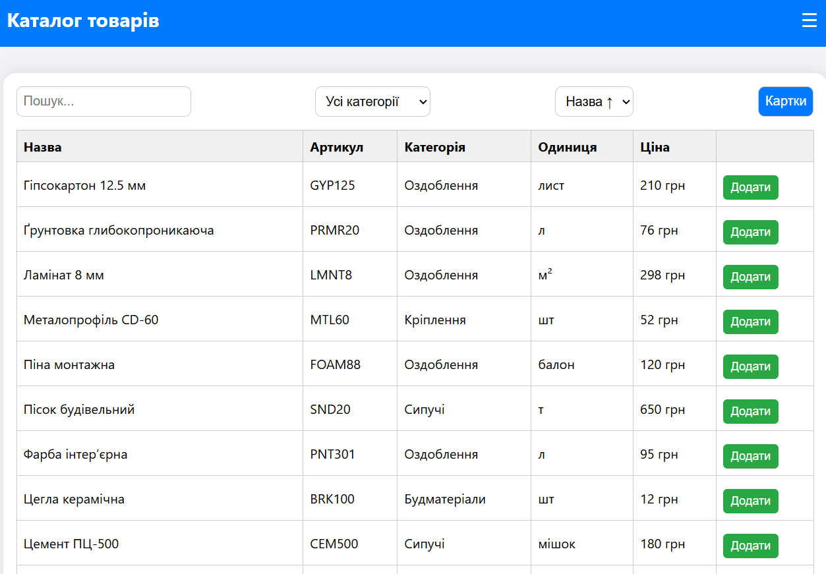
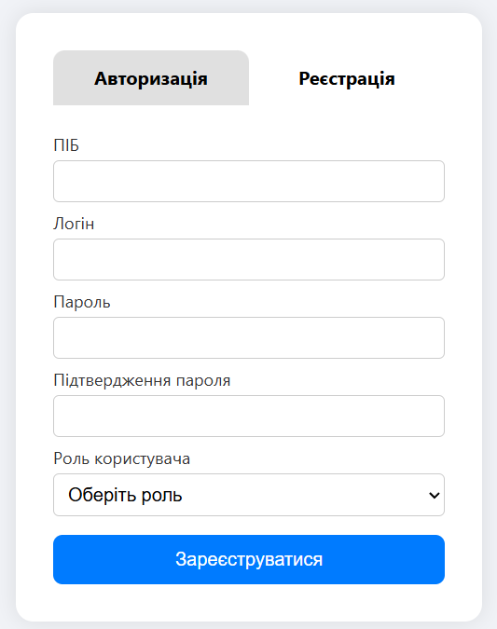
Декілька скріншотів додатка
9

Slide 10
Приклад реалізації
# Спеціальний серіалізатор для мобільного додатку (склад)
class WarehouseTaskSerializer(serializers.ModelSerializer):
items = OrderItemSerializer(many=True, read_only=True)
customer_name = serializers.CharField(source='customer.full_name', read_only=True)
class Meta:
model = Order
fields = ['id', 'status', 'customer_name', 'items']
10

Slide 11
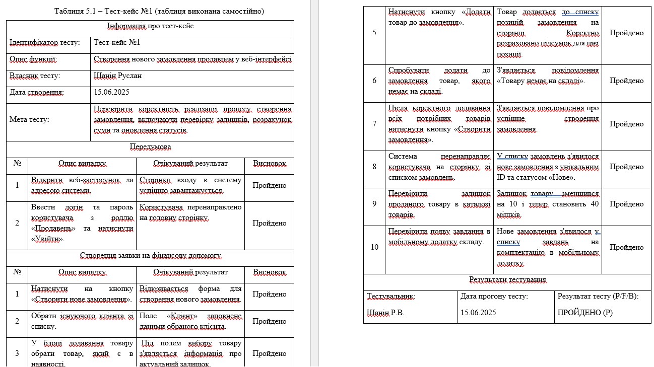
Тестування
11

Slide 12
Підсумки
Розроблено програмний продукт, який вирішує реальні проблеми бізнесу:
Автоматизує процеси приймання, обробки та відстеження замовлень.
Забезпечує облік товарів на складі в режимі реального часу.
Оптимізує комунікацію між продавцями та складом через єдину систему.
Можливий розвиток програмного забезпечення
Інтеграція з бухгалтерськими системами.
Розробка клієнтського порталу для відстеження замовлень.
Впровадження розширеної аналітики та звітів.
Підтримка кількох складів та філій.
12

